Slide 1
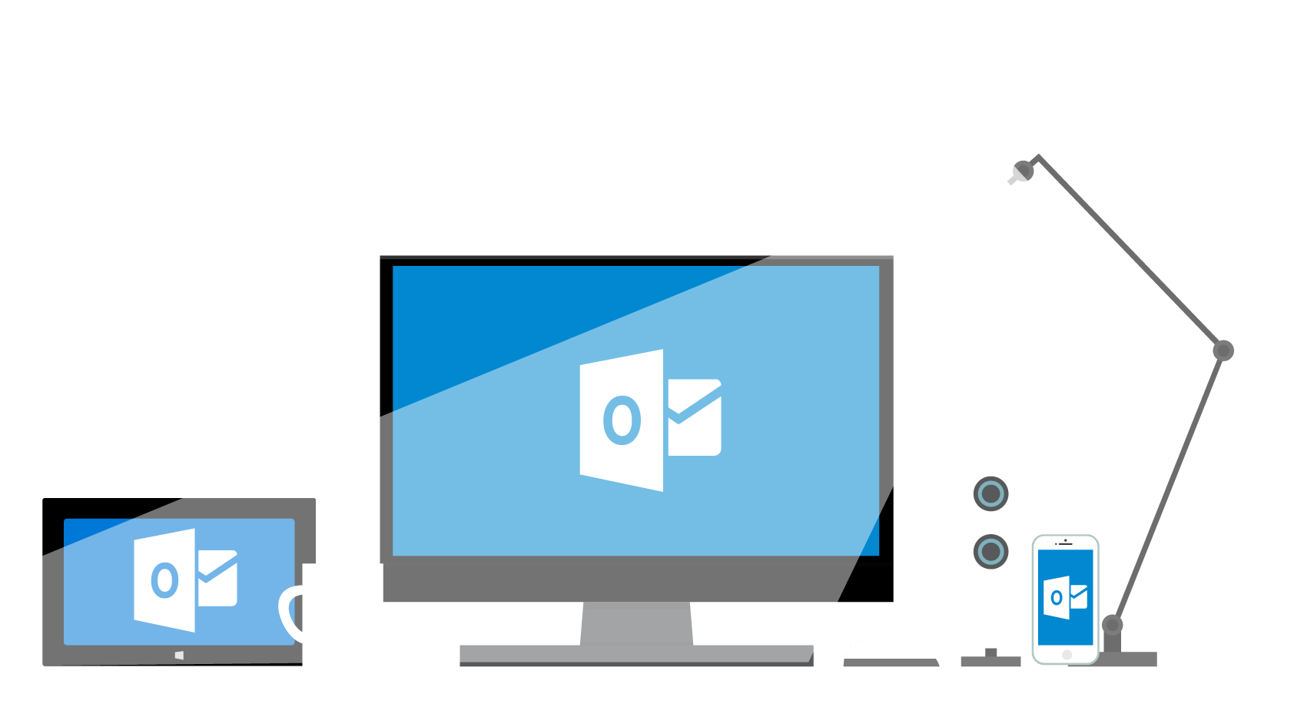
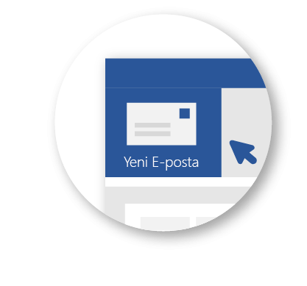
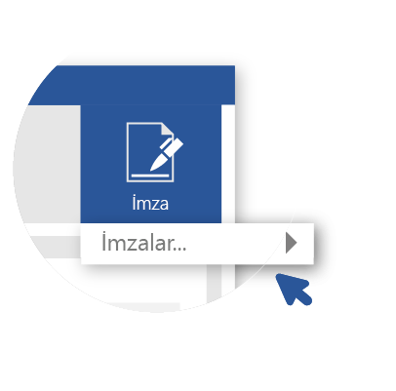
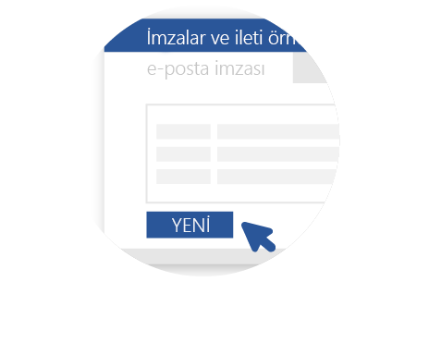
Outlook'un sizin için çalışmasını
sağlamanın 5 yolu
Şık bir şekilde imzalayın
Yeni bir ileti
açın.
Şeritte İmza'yı ve ardından İmzalar'ı seçin.
Yeni'yi
seçin ve imzanıza bir ad verin.
Şimdi iletişim bilgilerinizi ekleyin.
Nasıl yapılır adımları ve video:
aka.ms/outlooksignature

Slide 2
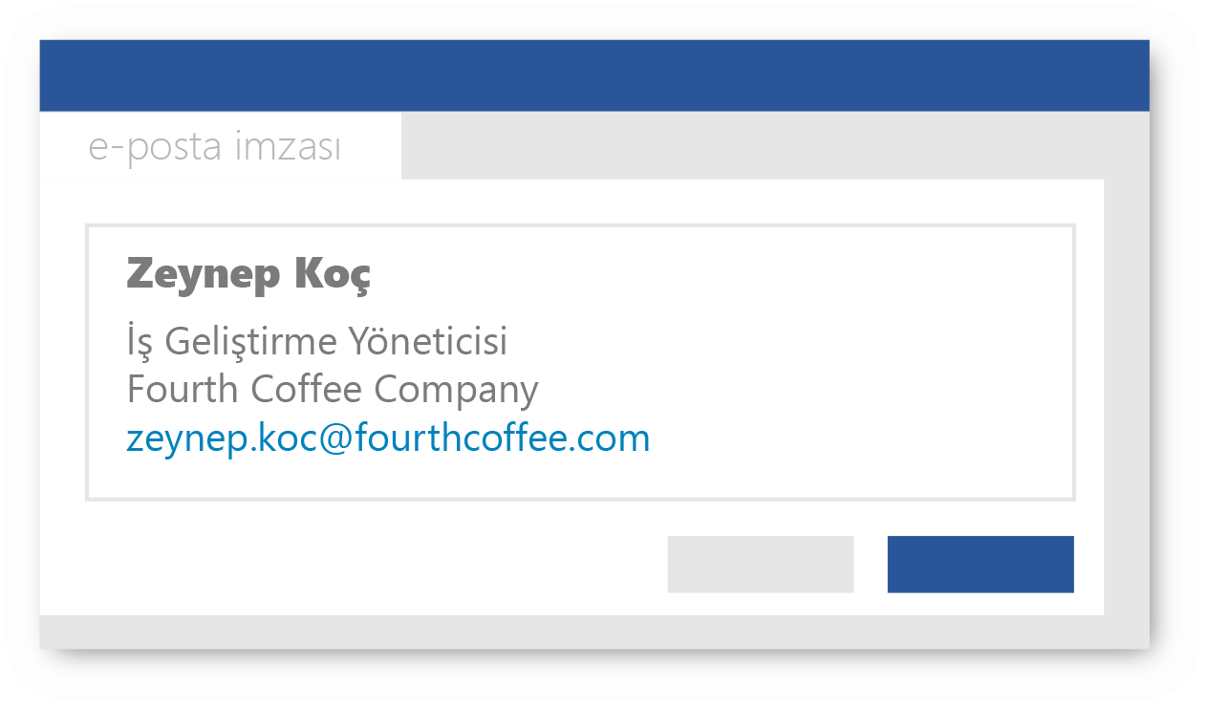
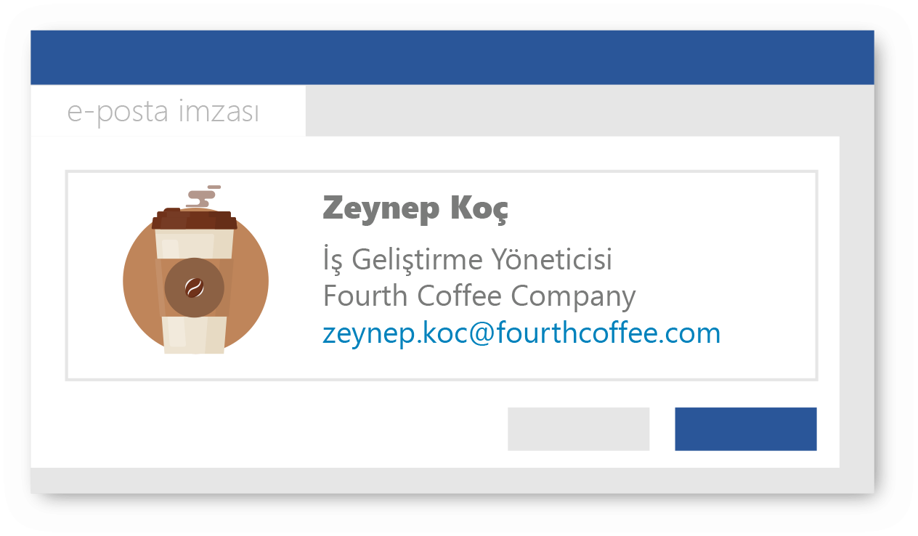



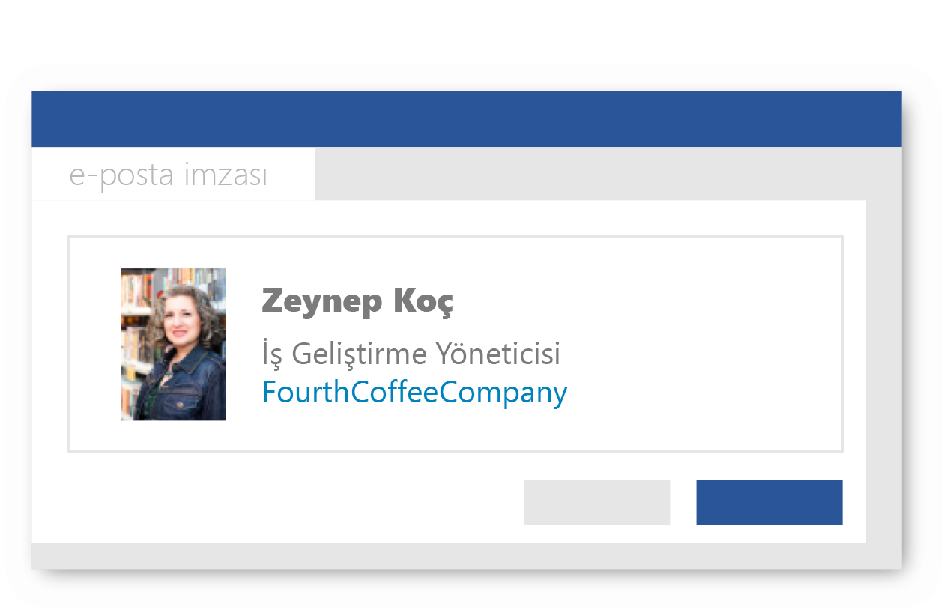



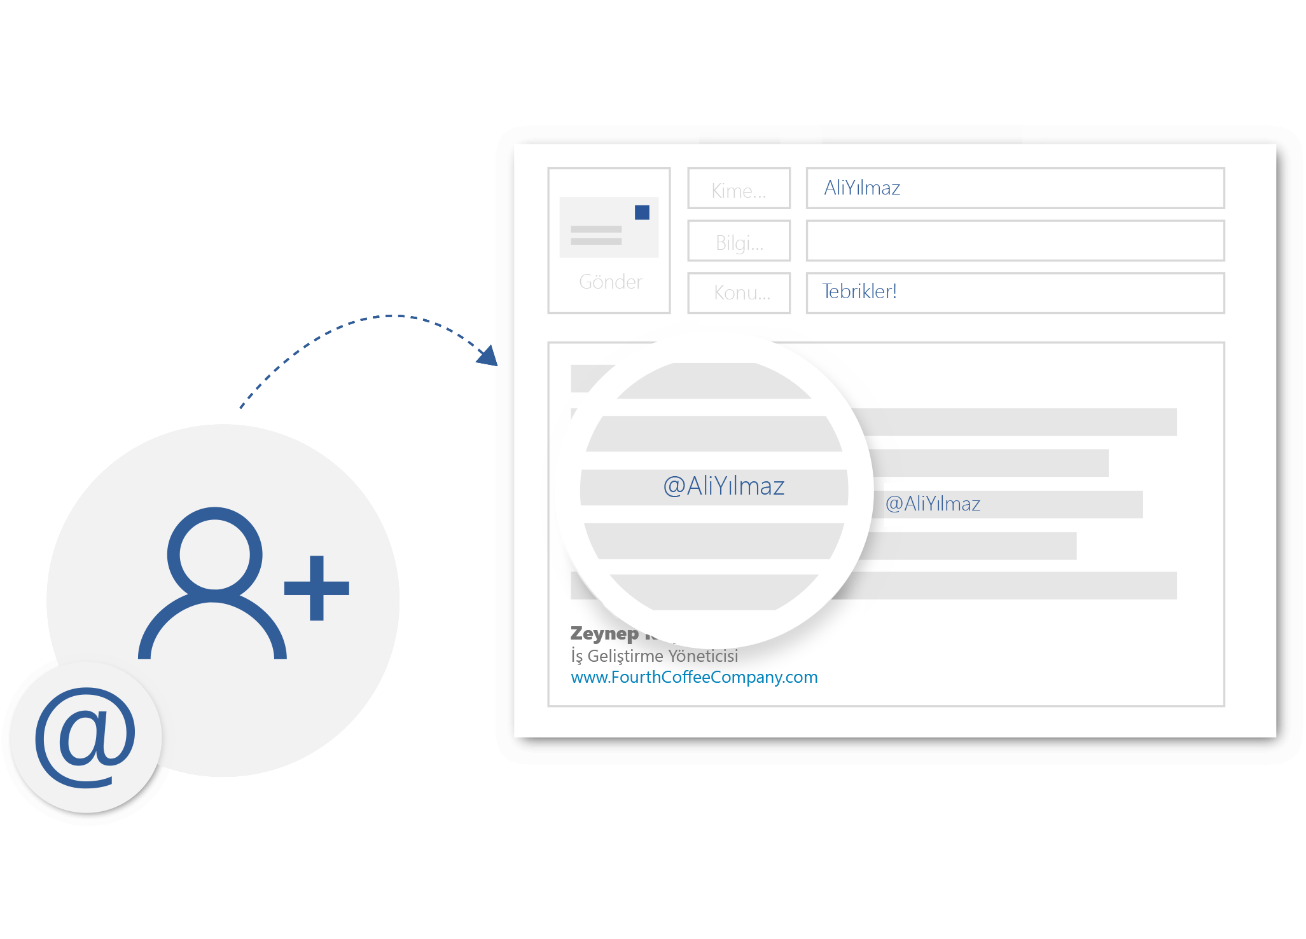
Metin
Logolar
Bağlantılar
Resimler
Bahsetme ile dikkatleri çekin
@ simgesi, E-postanızın fark edilmesini sağlamak için çok önemlidir. Ayrıca Kime satırına kişi eklemeyi de kolaylaştırır.
Bu simgeyi
e-posta gövdesinin herhangi bir kısmında kişi adının önüne ekleyin.
@Bahsettiğiniz herkes otomatik olarak
Kime satırına eklenir. Dikkatlerini çekmek için Outlook
@ simgesini gelen kutularındaki ileti listelerinde gösterir.
Nasıl yapılır adımları ve video:
aka.ms/outlook@mention

Slide 3
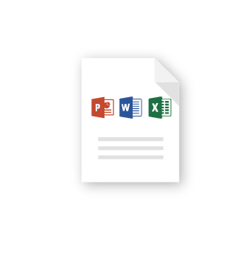
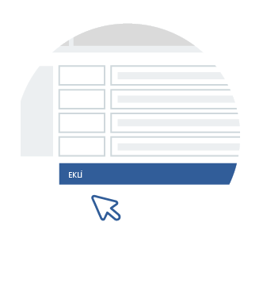
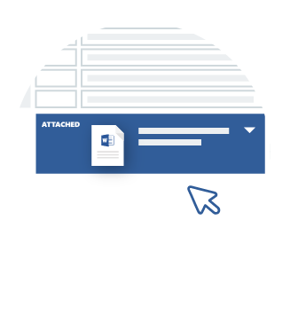
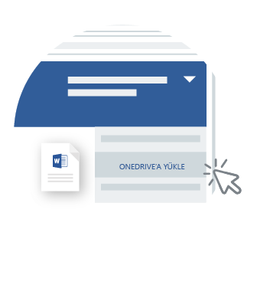
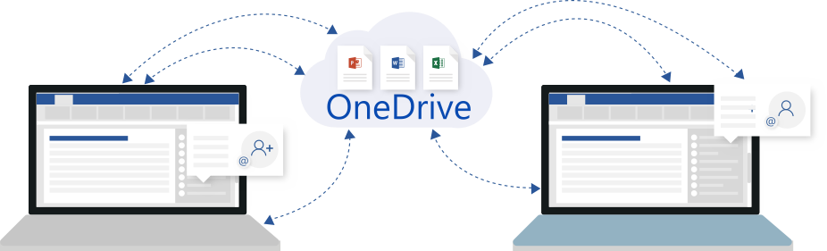

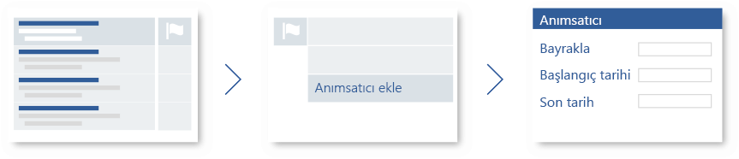
Word, Excel ve PowerPoint dosyalarında sohbet edin ve birlikte yazın. aka.ms/collaborate sayfasına bakın
Bir dosya üzerinde birlikte çalışın
Bilgisayarınızdaki bir dosyayı seçin.
Dosyayı iletinize ekleyin.
Dosya adının yanındaki açılan listeyi seçin.
OneDrive'a yükleyin.
Anımsatıcılar sayesinde hiçbir şeyi unutmayın
Zamana duyarlı iletilerde size izlemeyi, yanıtlamayı, aramayı ve daha birçok şeyi anımsatacak bayraklar ekleyin.
İleti listesinde
bayrak simgesini seçin.
Bayrağa sağ tıklayın ve Anımsatıcı ekle'yi seçin.
Anımsatıcı seçeneklerinizi ayarlayın.

Slide 4
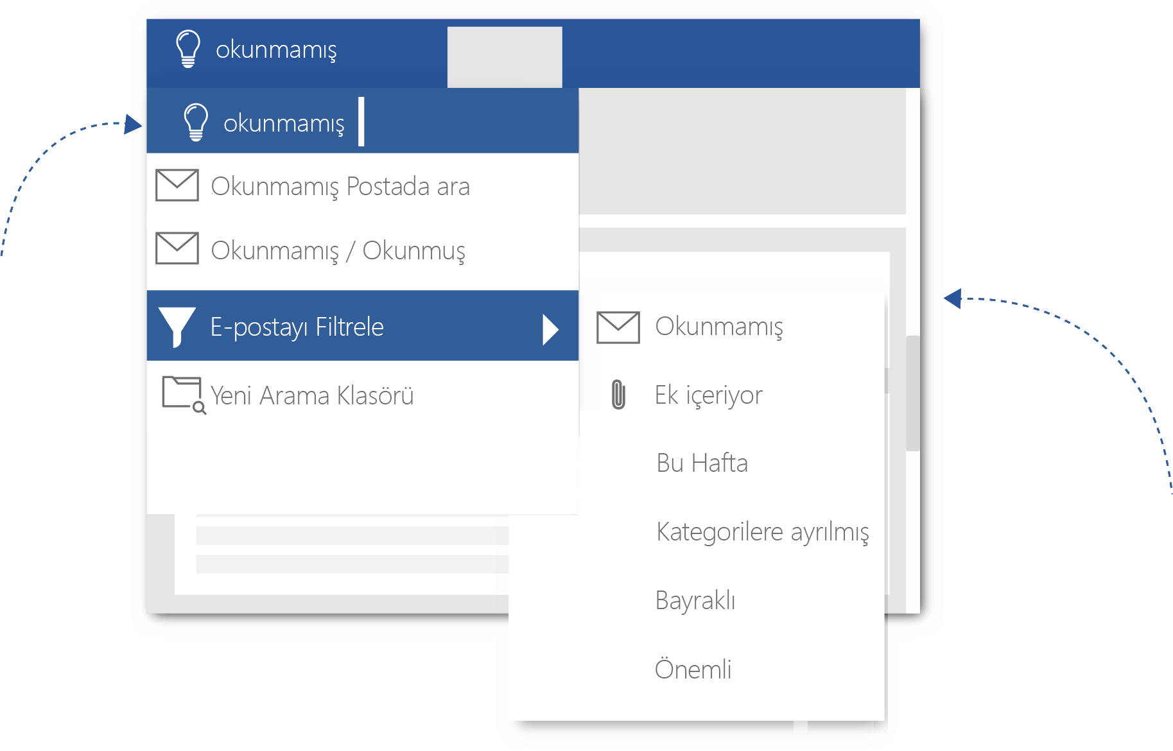

Sorularınız mı var? "Göster" kutusunda sorun
Outlook'ta yapabileceğiniz her şeyle ilgili daha fazla bilgi edinmek için Ne yapmak istediğinizi söyleyin kutusunu kullanın.
Nasıl yapılır adımları
ve video:
aka.ms/outlooktellme
Bir eylem, örneğin
okunmamış yazın.
Sonra arama sonuçlarından birini seçin veya Yardım Alın'ı seçin.
Diğer ipuçlarına, videolara, yardım ve eğitime bakın
aka.ms/officetips sayfasını ziyaret edin
Bu deneyimler Outlook 2016'da ve Office 365 için Outlook'ta kullanılabilir.

